Slide 1
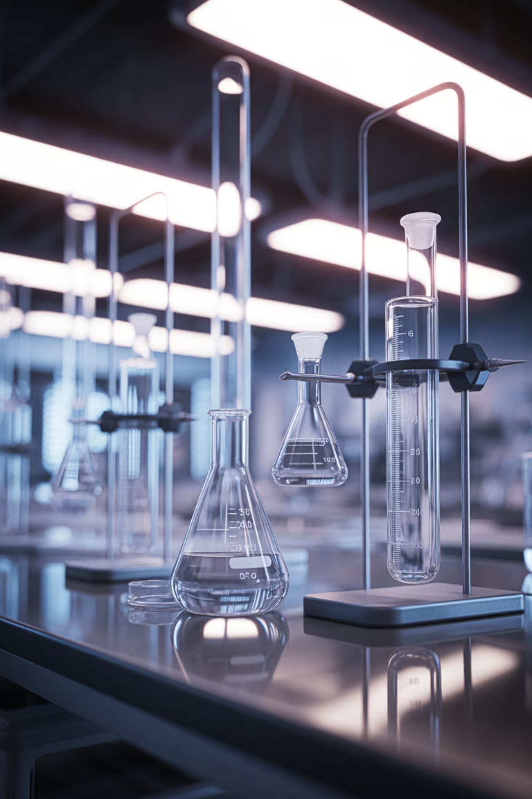
Тығыздықты есептеу
7.2.2.15 оқу мақсаты: тығыздықтың формуласын есептер шығаруда қолдану
Бүгінгі сабақта біз тығыздық ұғымын еске түсіріп, формуласын әртүрлі есептер шығаруда қолданамыз. Өлшем бірліктерін дұрыс пайдаланып, өмірлік жағдаяттарда денелердің тығыздығын салыстыру арқылы функционалдық сауаттылығымызды және зерттеу дағдыларымызды дамытамыз.
💎 Апта дәйексөзі: «Әр істі жауапкершілікпен атқар!»
Есеп шығару, өлшеу, зерттеу жұмысында дәлдік пен адалдықтың маңызды екенін үйренеміз. Әділдік және жауапкершілік – біздің негізгі құндылықтарымыз.

Slide 2
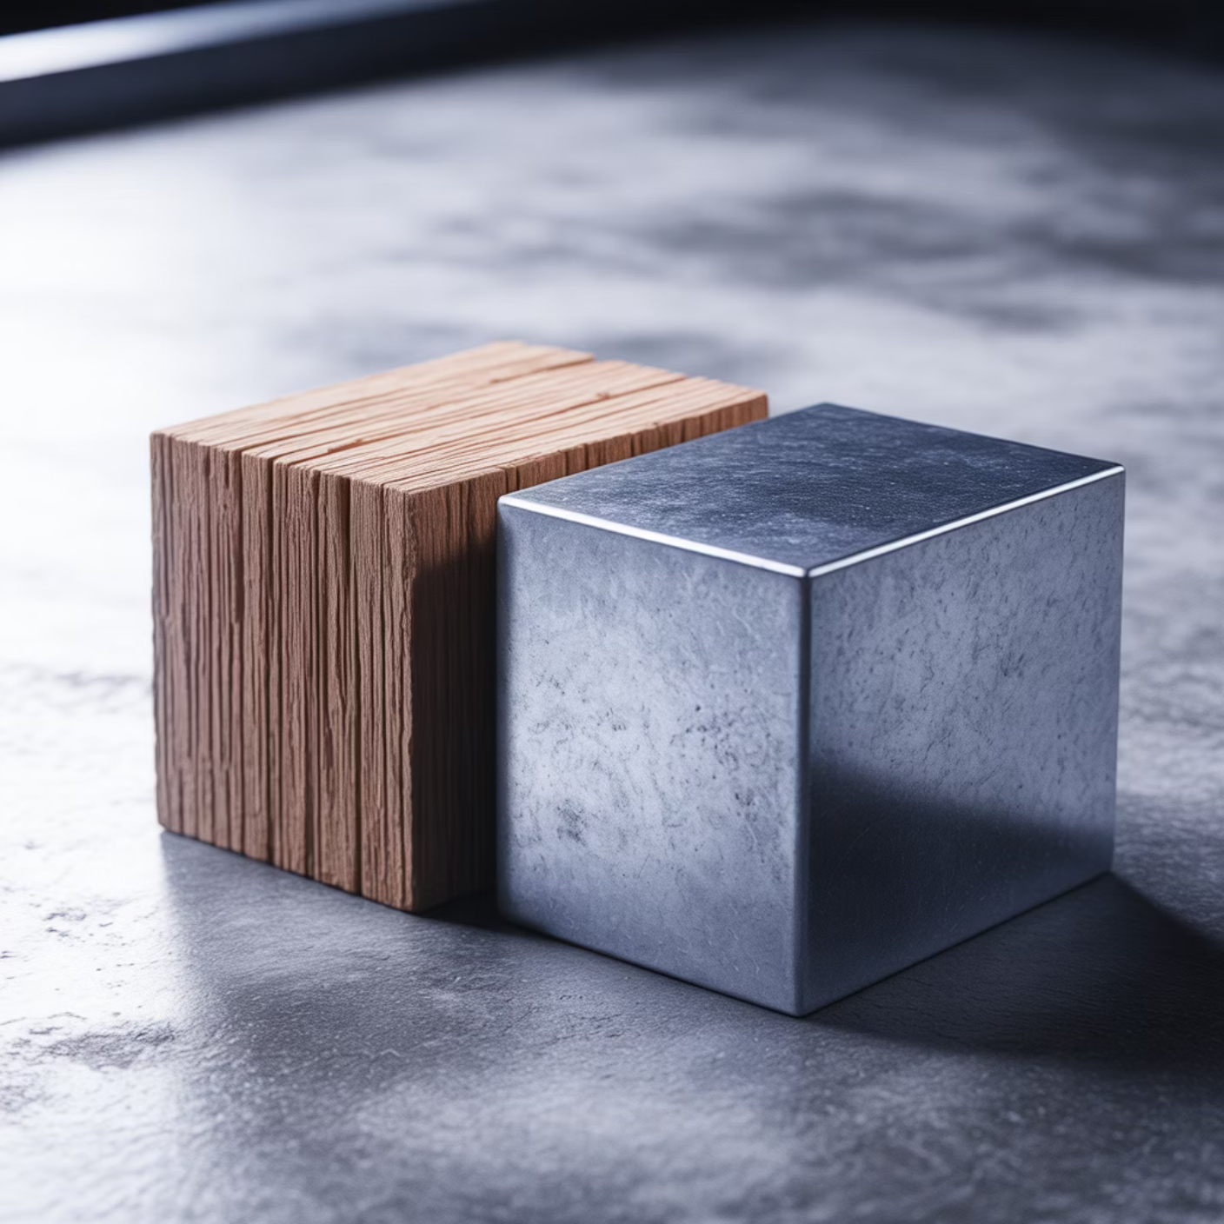


Тығыздық дегеніміз не?
🤔 Проблемалық сұрақ: Неге көлемі бірдей ағаш пен темір кесегінің массасы әртүрлі?
Анықтама
Формула
Тығыздық ρ – заттың бірлік көлеміндегі массасы
ρ = m / V
мұндағы: m – масса, V – көлем
Өлшем бірлігі
SI жүйесінде: кг/м³
Жиі қолданылады: г/см³
1 г/см³ = 1000 кг/м³
📊 Маңызды ақпарат
01
02
Масса мен көлемнің өлшенуі
Тығыздық кестелері
Массаны таразымен, көлемді мензуркамен өлшейміз
Әр заттың өзіндік тығыздығы бар: су, ағаш, темір, алюминий, мұнай
03
04
Заттың «таңбасы»
Қалқып шығу/бату
Тығыздық арқылы материалды анықтауға болады
ρ(дене) < ρ(су) → жүзеді; ρ(дене) > ρ(су) → батады
💡 Мысал
Берілгені: m = 200 г, V = 50 см³ Табу керек: ρ = ? Шешуі: ρ = m / V = 200 г / 50 см³ = 4 г/см³

Slide 3
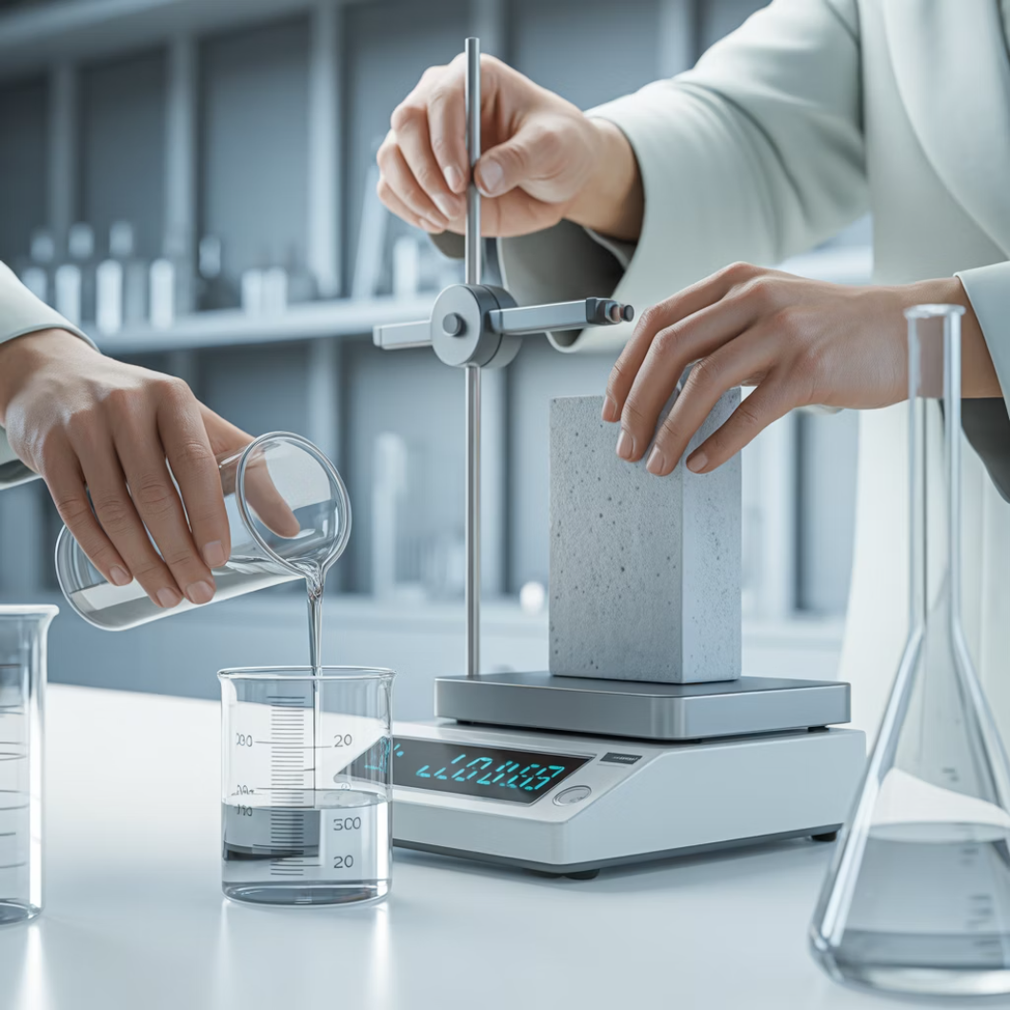

🌟 1-Тапсырма
Тығыздықты есептеу
Сабақ мақсатына жету тапсырмасы — 2 балл
Берілгені
m = 600 г
V = 300 см³
Тапсырмалар
Тығыздықты есептеңдер
Алынған мәнді тығыздық кестесімен салыстырып, заттың қандай болуы мүмкін екенін жазыңдар
Жауабы:
✔ Дескрипторлар
1 балл – Формула бар, есептеу жартылай дұрыс немесе қорытынды толық емес
2 балл – Формула, есептеу және затты анықтау толық дұрыс

Slide 4
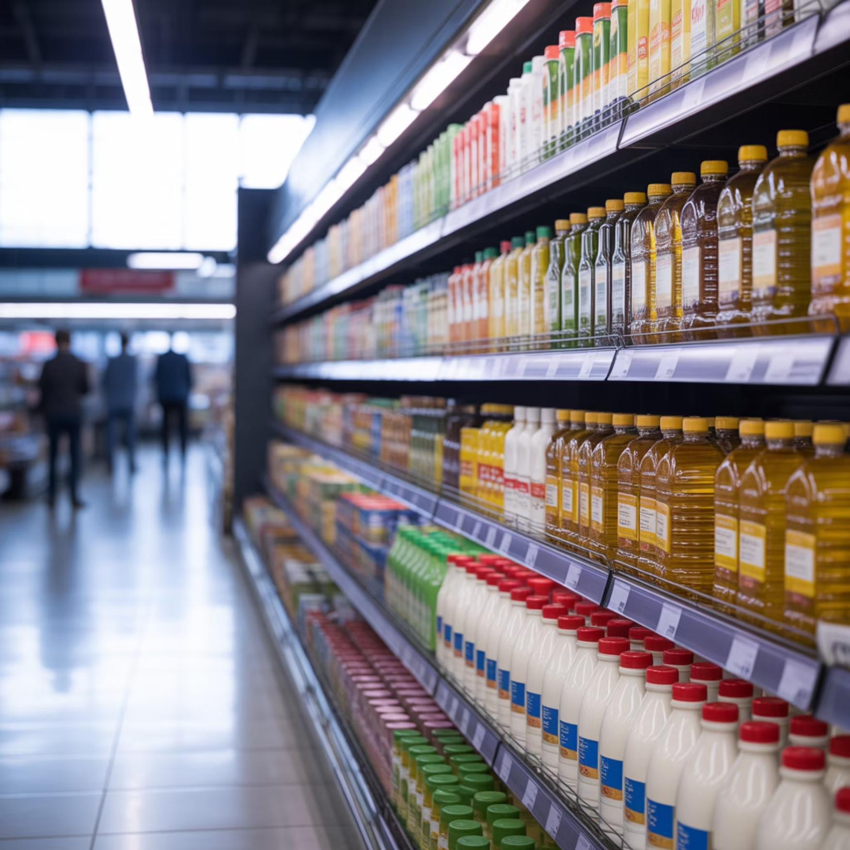

🛒 2-Тапсырма
Функционалдық сауаттылық
Өмірлік жағдаяттарда тығыздықты қолдану — 2 балл
📦 Супермаркеттегі деректер
1 литр май → 0,92 кг
1 литр сүт → 1,03 кг
Сұрақ 1
Қайсысының тығыздығы үлкен?
__________________________________________
Сұрақ 2
Тығыздық айырмашылығының тұрмыстағы 2 маңызын жазыңдар:
• __________________________________________
• __________________________________________
✔ Дескрипторлар
1 балл – Тығыздықты анықтайды, бірақ мысал біреу
2 балл – Дұрыс салыстырады, екі нақты мысал келтіреді

Slide 5
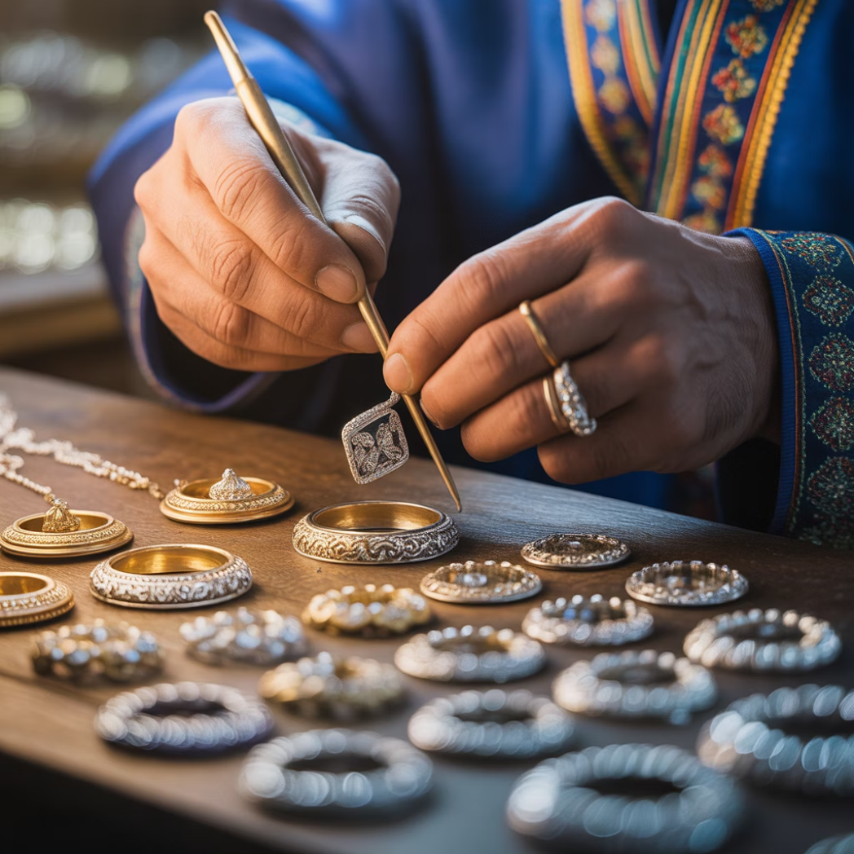


3-Тапсырма
Ұлттық құндылықтарға негізделген тапсырма
Әділдік пен жауапкершілік — 1 балл
Қазақтың зергері алтын, күміс және басқа металдарды тығыздық арқылы ажырата алады.
🤔 Ойланайық
Зергердің жауапкершілігі мен әділдігі тығыздықты өлшеумен қалай байланысты?
Жауабыңды жаз:
________________________________________________________________________________
________________________________________________________________________________
✔ Дескриптор
1 балл – Нақты мысал арқылы түсіндіреді

Slide 6

4-Тапсырма
1-деңгей — 1 балл
Берілгені
Табу керек
m = 2 кг
ρ = ?
V = 0,001 м³
📝 Есепте:
__________________________________________________________________________________________
__________________________________________________________________________________________
✔ Дескриптор
1 балл – Дұрыс жауап: ρ = 2000 кг/м³

Slide 7

5-Тапсырма
2-деңгей — 1 балл
Берілгені
Табу керек
ρ = 800 кг/м³
Массасын тап: m = ?
V = 0,5 м³
📝 Есепте:
__________________________________________________________________________________________
__________________________________________________________________________________________
Жауабы:_____________________________________________
✔ Дескриптор
1 балл – Дұрыс жауап: m = 400 кг

Slide 8
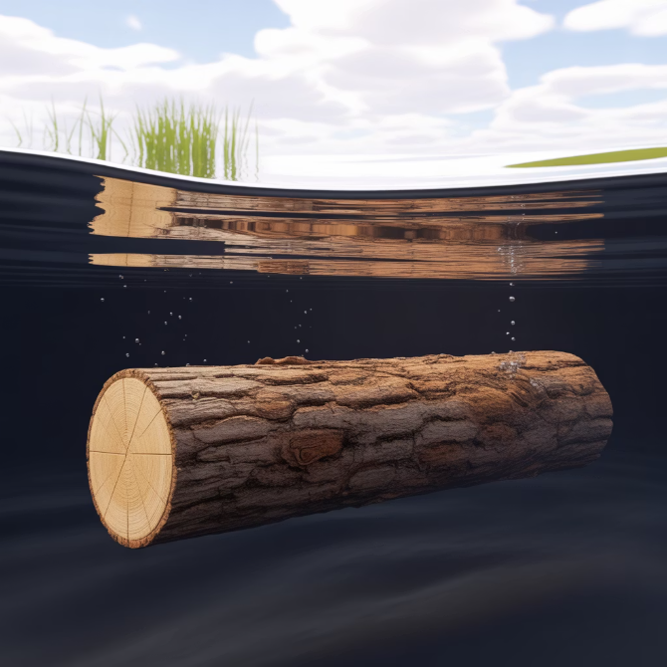




6-Тапсырма
3-деңгей — 1 балл
🌊 Суда қалай жүреді?
Берілгені:
Ағаш білеу
m = 1,5 кг
V = 2,5×10⁻³ м³
1. Есептеу
2. Салыстыру
3. Қорытынды
Ағаштың тығыздығын тап
Су тығыздығымен салыстыр
Бата ма, жүзе ме?
📝 Есептеу:
__________________________________________________________________________________________________________
Қорытынды:_____________________________________________
✔ Дескриптор 1 балл – ρ ≈ 600 кг/м³, "жүзе алады"

Slide 9

7-Тапсырма
4-деңгей — 1 балл
⚖️ Салыстырмалы талдау
Екі дененің көлемі бірдей: V = 0,002 м³
Бірінші дене
Екінші дене
m₁ = 3 кг
m₂ = 5 кг
Тапсырма 1
Тапсырма 2
Тығыздықтарын есепте:
Қайсысы тығыз?
ρ₁ = ___________________________________
_______________________________________
ρ₂ = ___________________________________
Неге?
_______________________________________
✔ Дескриптор 1 балл – ρ₁ = 1500 кг/м³, ρ₂ = 2500 кг/м³

Slide 10
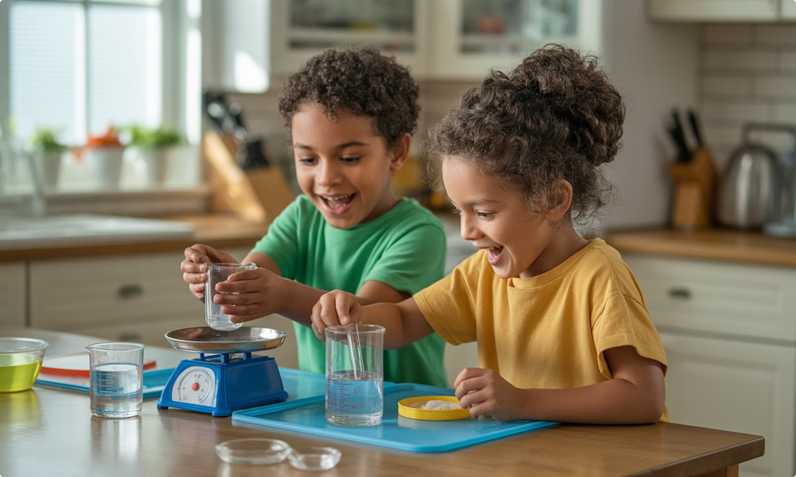

8-Тапсырма Зерттеу элементі
5-деңгей — 1 балл
Белгісіз заттың тығыздығын үй жағдайында қалай анықтайсың?
Таразы
Массаны өлшеу
Мензурка
Көлемді өлшеу
Ығыстыру әдісі
Су
Затты ілу
Жіп
📋 4 қадамдық жоспар құр:
1. ____________________________________________________________________
2. _____________________________________________________________________
3. _____________________________________________________________________
4. _____________________________________________________________________
✔ Дескриптор 1 балл – Құралдарды дұрыс таңдайды, 4 нақты қадам жазады

Slide 11
Сабақты қорытындылау
📝 Қысқаша тест
Бүгінгі жаңа материалды тексеру — 3 сұрақ
1
2
3
Сұрақ 1
Сұрақ 2
Сұрақ 3
Тығыздықтың формуласы мен өлшем бірлігі қандай?
Тығыздықты білу не үшін қажет? Күнделікті өмірден 1 мысал келтір.
«Әр істі жауапкершілікпен атқар!» дәйексөзі тығыздықты есептеумен қалай байланысты?
_________________________________________
_________________________________________
_________________________________________
👍 Өзін-өзі бағалау
«Бас бармақ» әдісімен өз жұмысыңа баға бер:
👍 Жақсы түсіндім 👌 Орташа түсіндім
👎 Әлі сұрағым бар 🤔 Қосымша көмек керек
🏠 Үй тапсырмасы
ИИ-мен зерттеу (ChatGPT немесе басқа жасанды интеллект)
01
02
Затты таңда
ИИ-ден сұра
Үйдегі 3 затты таңда (мысалы: алма, темір шеге, тас)
Осы заттардың анықтамалық тығыздықтарын ИИ-ден сұра
03
04
Кесте жаса
Жоспар құр
Зат атауы мен анықтамалық тығыздығы бар кесте жаса
Бір заттың тығыздығын тәжірибеде анықтау жоспарын жаз
💡 Келесі сабақта өз зерттеулеріңмен бөлісесіңдер!

